Slide 1






PHÒNG GIÁO DỤC VÀ ĐÀO TẠO QUẬN LONG BIÊN
TRƯỜNG TIỂU HỌC PHÚC LỢI
TOÁN
BÀI TOÁN VỀ NHIỀU HƠN, ÍT HƠN MỘT SỐ ĐƠN VỊ
( TIẾT 2)

Slide 2



KHỞI ĐỘNG

Slide 3

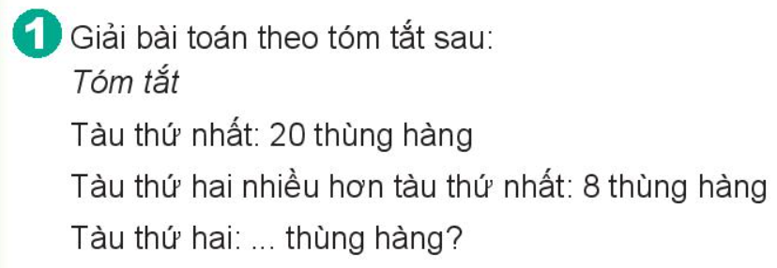
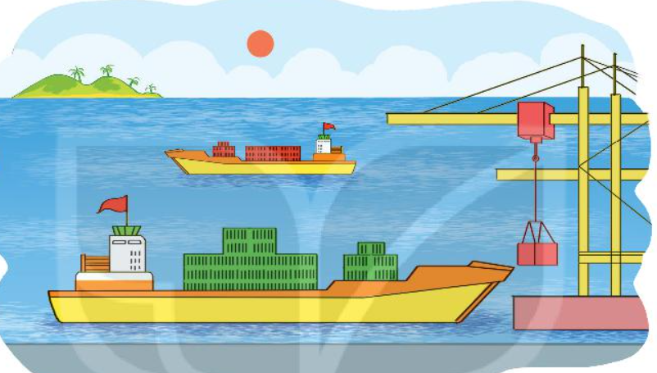
Bài giải:
Tàu thứ hai có số thùng hàng là:
20 + 8 = 28 (thùng)
Đáp số: 28 thùng hàng

Slide 4
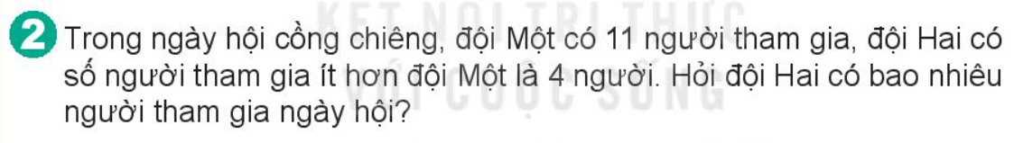
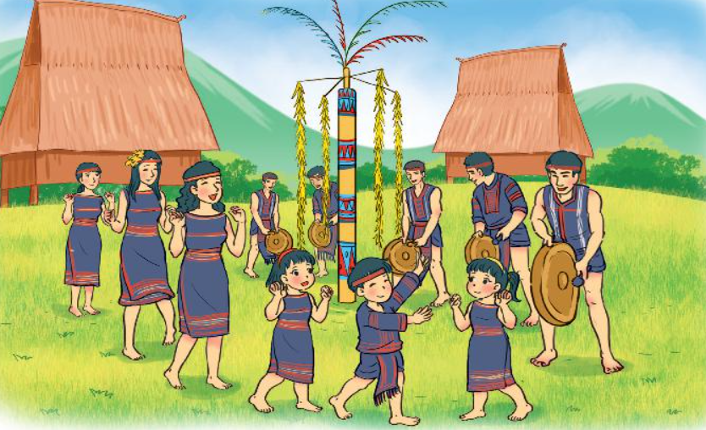
Đội Hai có số người tham gia ngày hội là:
11 - 4 = 7 (người)
Đáp số: 7 người

Slide 5

CHÀO TẠM BIỆT

